Slide 1

MAESTRÍA EN PLANIFICACIÓN Y DIRECCIÓN ESTRATÉGICA
DISEÑO DE ESTRATEGIAS DE RESPONSABILIDAD SOCIAL BASADAS EN LA ISO 26000 PARA LA EMPRESA ELÉCTRICA PROVINCIAL COTOPAXI ELEPCO S.A.
Autora: Tovar Molina, Ibeth Guillermina
Director: Caicedo Atiaga, Francisco Marcelo

Slide 2


Introducción, problema, justificación, objetivos e interrogantes.
Capítulo I
Capítulo II
Marco teórico referencial y conceptual
Metodología de la investigación
Capítulo V
Capítulo III
Propuesta de estrategias de responsabilidad social
Capítulo IV
Conclusiones y recomendaciones

Slide 3
Objetivo General:
Diseñar estrategias de Responsabilidad Social basadas en la norma ISO 26000 para la ELEPCO S.A.; que posibilite la sostenibilidad y cumplimiento de su compromiso con sus grupos de interés a partir del año 2020.
PROBLEMA
ELEPCO S.A. cuenta con:
Planificación estratégica 2018 - 2021
Plan de trabajo con medición de indicadores para sus diferentes áreas de trabajo
No cuenta con estrategias de responsabilidad social basadas en la Norma ISO 26000.
JUSTIFICACION
- ELEPCO S.A. al ser una empresa sin fines de lucro y proveedora de un servicio básico, al implementar estrategias de responsabilidad social, se constituirá como una empresa pionera en Cotopaxi en temas de responsabilidad social.
- Contar con un valor agregado demostrando su compromiso voluntario de contribuir al desarrollo social sustentable.
- Mejoramiento de la imagen empresarial, respetada y reconocida por la sociedad.
Objetivo Social:
El objeto comprende en el estudio de la responsabilidad social, implementación de la Norma ISO 26000, planificación estratégica y estrategias.

Slide 4
Stakeholders
Deben ser reconocidos e incluidos como componentes claves en el establecimiento de los objetivos estratégicos, atender sus requerimientos para conseguir sus objetivos con éxito.
Valor compartido
Busca crear una conexión entre lo económico y el progreso de la empresa con la sociedad.
Actuación social de la empresa
Legitimidad social para la empresa, inmersa en todos los niveles jerárquicos, principios éticos, la ética empresarial, comportamiento humano.
Ciudadanía empresarial
Asociaciones público - privadas para realizar obras de carácter social, ambos sectores son partes activas que se interrelacionan dentro de la sociedad.
Responsabilidad Pública
Cumplimento de la normativa legal, las leyes, las políticas públicas a la responsabilidad social
TEORÍAS DE SOPORTE

Slide 5
Responsabilidad Social
Es una forma de hacer negocios, tomar en cuenta los efectos sociales, ambientales y económicos de la acción empresarial integrando en ella el respeto por los valores éticos, las personas, las comunidades y el medio ambiente.
Stakeholder
Organización es cualquier grupo o individuo que pueda afectar o que es afectado por el logro de los objetivos de la organización
Estrategia
Conjunto de acciones que se llevan a cabo para lograr un determinado objetivo
Calidad en la gestión pública
Cultura transformadora que impulsa a la Administración Pública a su mejora para satisfacer cabalmente las necesidades y expectativas de la ciudadanía.

Slide 6
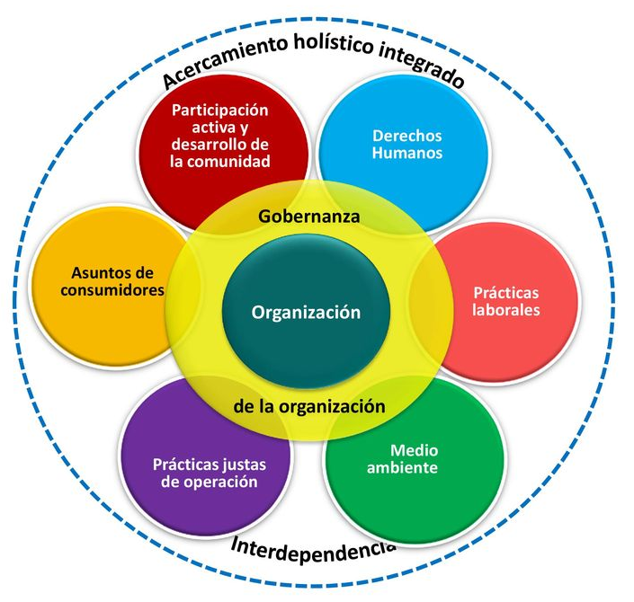
NORMA ISO 26000
Herramienta y guía empleada dentro del mundo de la responsabilidad social, norma NO certificable invita al cumplimiento de la ley.
Qué es?
Guía con recomendaciones y orientación en torno a la responsabilidad social aplicada por todo tipo de organización, contribuye al desarrollo de relaciones más sólidas y de confianza mutua entre organizaciones y grupos de interés.
Ventaja
Materias fundamentales

Slide 7
Metodología de la investigación
El trabajo de investigación es de tipo descriptivo.
Permite la descripción, registro, análisis e interpretación de la naturaleza actual o proceso de los fenómenos.
Instrumento de recolección de la información: El cuestionario
Metodología para la implementación de acciones de RSE en empresas del sector energético con equidad de género.
Indicadores Ethos – IARSE para Negocios Sustentables y Responsables.

Slide 8
EMPRESA ELÉCTRICA PROVINCIAL COTOPAXI S.A.
Historia
1909 – Servicios Éléctricos Municipales
1952 – Centrales hidráulicas
1975 – INECEL funda el Sistema Eléctrico Latacunga
1976 - 1983 – Remodelación integral y ampliación de redes
1983 – ELEPCO S.A.
Planificación estratégica en la ELEPCO S.A.
2014 – Disposición del MEER y alineación con el Plan del Buen Vivir
2018 - Planificación Estratégica 2018 - 2021, acorde al Plan Nacional de Desarrollo y ARCONEL, proceso de contratación de la plataforma Gobierno por Resultados GPR
Ubicación
Matriz: Latacunga.
Con presencia en los 7 cantones de la provincia.
9 subestaciones y 15 líneas de subtransmisión

Slide 9
MISIÓN: Proveer el servicio público de energía eléctrica con calidad, confiabilidad y seguridad sostenibles, contribuyendo al desarrollo económico y social de nuestros usuarios, con innovación permanente y responsabilidad ambiental.
VISIÓN: Llegar al año 2021 como una empresa referente en la prestación del servicio eléctrico, reconocida por su calidad, cobertura y eficiencia en el ámbito nacional.
DETERMINACIÓN DE LOS STAKEHOLDERS DE LA ELEPCO S.A.

Slide 10
Autodiagnóstico de la ELEPCO S.A.
“Metodología para la implementación de acciones de RSE en empresas del sector energético con equidad de género”, Indicadores de RSE adaptados al Sector Energía
División | Preguntas | SI | PONDERACIÓN 1 | EN PROCESO | PONDERACIÓN 2 | NO | PONDERACIÓN 3
Valores, Transparencia y Gobierno (Planificación Estratégica) | 25 | 20 | 80% | 2 | 8% | 3 | 12%
Público interno | 18 | 11 | 61% | 0 | 0% | 7 | 39%
Medio ambiente | 6 | 4 | 67% | 0 | 0% | 2 | 33%
Proveedores | 5 | 3 | 60% | 0 | 0% | 2 | 40%
Mercado y clientes | 11 | 6 | 55% | 1 | 9% | 4 | 36%
Comunidad | 6 | 3 | 50% | 1 | 17% | 2 | 33%
Gobierno y sociedad | 8 | 4 | 50% | 0 | 0% | 4 | 50%
TOTALES | 79 | 51 |  | 4 |  | 24
PONDERACIÓN TOTAL |  | 65% |  | 5% |  | 30%

Slide 11
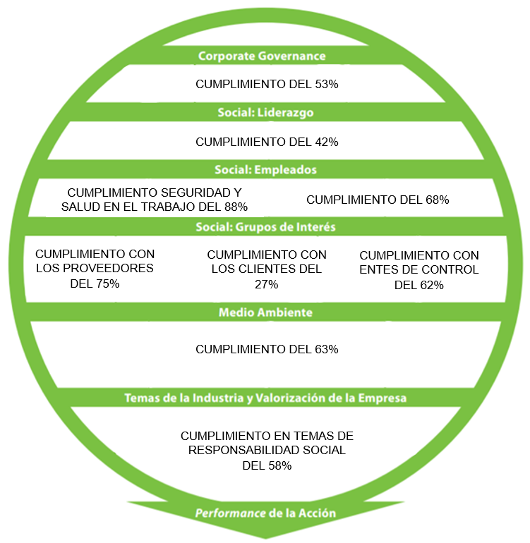
“Indicadores ETHOS – IARSE para Negocios Sustentables y Responsables”
Concordancia con las 7 materias fundamentales de la ISO 26000 - 2010
Dimensiones: visión y estrategia, gobierno corporativo y gestión, social y ambiental
Análisis: Cumplimiento y/o tratamiento inicial - Iniciativas y prácticas - Políticas, procedimientos y sistemas de gestión – Eficiencia - Protagonismo
Análisis de la Responsabilidad Social en la ELEPCO S.A.

Slide 12

Propuesta de estrategias de responsabilidad basadas en la ISO 26000 - 2010

Slide 13
Definir un Plan de responsabilidad social y objetivos de la organización
Gobierno Corporativo
Aplicación de la ISO 26000 - 2010
Definir y mantener una política de Responsabilidad Social
Elaboración de una Memoria de Sustentabilidad
Estrategias de colaboración
Identificación de los apartados aplicables para la ELEPCO S.A.
Presidencia Ejecutiva
Jefatura de Responsabilidad Social Empresarial y Marketing
Jefatura de Planificación Estratégica y Operativa
Aprobada, comunicada, a disposición pública.
7 materias fundamentales de la ISO 26000 - 2010
Plazos
La política debe incluir el compromiso de integrar los aspectos sociales, ambientales, éticos.
Revisar y recopilar la información relevante en temas de Responsabilidad Social
% de avance
% de cumplimiento
Normado en la Planificación Estratégica – Reglamento Interno ELEPCO S.A. – Código de Ética

Slide 14
Programas de capacitación
Aplicación de herramientas de auto-evaluación en relaciones humanas
Evaluación del clima laboral
Implementación de un Proyecto de Capacitación al personal nuevo
Trabajadores - Colaboradores
Estrategias de vinculación
Evaluación de cumplimiento de derechos humanos
Presidencia Ejecutiva
Jefatura de Responsabilidad Social Empresarial y Marketing
Administración del Talento Humano
Gerencias
Actualizar y desarrollar sus competencias y conocimientos, de acuerdo con los objetivos generales de la organización
Derechos Humanos
Prácticas Laborales
Aplicar la encuesta al 100% de trabajadores
Llevar a cabo un Team Buildig
Inducción de acuerdo a las actividades que va a desarrollar, capacitándolo e informándolo en temas relacionados al área de trabajo
Ambiente confortable para el desarrollo de funciones, evitar duplicidad de procesos, disminuir errores, personal comprometido
# de personal capacitado
% de cumplimiento
Mejor clima laboral
Normado en la Planificación Estratégica – Reglamento Interno ELEPCO S.A. – Código de Ética

Slide 15
Aplicación de encuestas para medir la satisfacción de los clientes
Definir y mantener una política comercial del servicio
Elaboración de una matriz para el tratamiento de quejas y requerimientos de los usuarios
Estrategias de colaboración
Usuarios - Clientes
Instalar un buzón de quejas de propiedad de la ELEPCO S.A. en las agencias
Presidencia Ejecutiva
Jefatura de Responsabilidad Social Empresarial y Marketing
Asesoría Legal
Gerencia Comercial
Realizar evaluaciones de la satisfacción de los clientes, análisis de los resultados y elaboración de planes de acción para la mejora
Prácticas justas de operación
Asuntos de consumidores
Establecer plazos de atención de los requerimientos o atención de quejas dependiendo de su tipo
Semaforizar el tipo de queja o requerimiento de acuerdo a su impacto y prioridad de atención
Disponer de un sistema para admitir, tramitar y registrar reclamaciones e incidencias que registre las causas y el tratamiento dado para su resolución
% de disminusión de quejas
% de satisfacción al cliente
Normado en la Planificación Estratégica – Reglamento Interno ELEPCO S.A. – Código de Ética

Slide 16
Elaboración de un Reporte de procesos de contratación pública en el Informe de Rendición de cuentas
Diseño de un Plan de Capacitación en materia de seguridad y salud ocupacional a contratistas
Estrategias de vinculación
Proveedores
Jefatura de Compras Públicas
Jefatura de Seguridad y Salud Ocupacional
Dar formación a todas personas que trabajen en nombre de la ELEPCO S.A. sobre los temas de ergonomía, SST
Gobernanza de la organización
Prácticas justas de operación
Derechos humanos
Prácticas laborales
Reporte de procesos de contratación efectuados por la ELEPCO S.A. durante el año resaltando las compras en el catálogo dinámico inclusivo
SERCOP
# de procesos de contratación mediante catálogo dinámico inclusivo
% contratistas capacitado
La SST es una responsabilidad compartida entre la ELEPCO S.A. y los contratistas
Implementar las mejoras necesarias para garantizar un lugar de trabajo seguro y saludable con objetivos concretos
Normado en la Planificación Estratégica – Reglamento Interno ELEPCO S.A. – Código de Ética

Slide 17
Definir y mantener una Política de Gestión Ambiental
Relación y diálogo con los grupos de interés
Identificación de actividades e impactos ambientales
Programa de Gestión Ambiental
Medio ambiente - Comunidad
Estrategias de colaboración
Identificar y evaluar aquellos aspectos asociados a su operativa
Jefatura de Seguridad y Salud Ocupacional
Jefatura de Responsabilidad Social Empresarial y Marketing
Gestión Ambiental
Incluir objetivos y metas medibles, monitorizar adecuadamente los aspectos, prevenir y gestionar los impactos en el entorno
7 materias fundamentales de la ISO 26000 - 2010
Identificar y clasificar a los grupos de interés, adoptar una metodología para detectar sus expectativas
Diseñar y priorizar los planes de acción y comunicación con los mismos
Monitoreo correspondiente o cuando se produzcan cambios en la ELEPCO S.A. que pudieran afectar a la identificación vigente
% de avance
% de cumplimiento
Normado en la Planificación Estratégica – Reglamento Interno ELEPCO S.A. – Código de Ética

Slide 18
Diálogos estructurados con instancias de Gobierno local en temas relacionados con la responsabilidad social
Definir y establecer una Política anticorrupción de la ELEPCO S.A.
Estrategias de vinculación
Entidades de control
Acercamientos con el Gobierno local, formulación de políticas, implementación, seguimiento y evaluación de programas de desarrollo de cuidado del medio ambiente
Presidencia Ejecutiva
Área de Jefatura de Responsabilidad Social Empresarial y Marketing
Gestión Ambiental
Mecanismos de consulta del personal ante acciones dudosas
7 materias fundamentales de la ISO 26000 - 2010
Medidas para la erradicación de prácticas como el soborno o la extorsión
Vías para la detección y limitación de los conflictos de intereses
Mecanismos de denuncia contra la corrupción
# de programas ejecutados
% cumplimiento de los planes
Normado en la Planificación Estratégica – Reglamento Interno ELEPCO S.A. – Código de Ética

Slide 19
Filosofía empresarial propuesta con RS
Misión
Suministrar el servicio público de energía eléctrica con calidad, confiabilidad y seguridad sostenibles para los usuarios, contribuyendo al desarrollo económico y social, en base a la responsabilidad social, innovación permanente y talento humano comprometido.
Visión
Ser en el 2021 una empresa referente a nivel nacional en la prestación del servicio público de energía eléctrica, reconocida por el cumplimiento de estándares de calidad, innovación de la tecnología y compromiso con sus grupos e interés.
Valor
Compromiso: Asumir a la responsabilidad social como pilar fundamental en el desarrollo de las actividades de la Empresa, contribuyendo al bienestar social y ambiental.
Principio Institucional
Sustentabilidad: Para el desarrollo de las actividades y procedimientos propias de la ELEPCO S.A. deben monitorearse y llevarse a cabo de acuerdo a las necesidades sociales y medioambientales, tanto para las generaciones del presente como las del futuro.
Objetivo estratégico
Incrementar las acciones relacionadas con la responsabilidad social: Mediante la implementación de las estrategias de responsabilidad social basadas en la Norma ISO 26000 la ELEPCO S.A. busca contribuir al desarrollo sostenible de la sociedad y mejora continua a fin de adoptarla como una filosofía empresarial.”

Slide 20
Conclusiones
Autodiagnóstico de la responsabilidad social en la ELEPCO S.A. se en base al documento Organización Latinoamérica de Energía OLADE (2014), Metodología para la implementación de acciones de RSE en empresas del sector energético con equidad de género, teniendo como resultado del 65% de cumplimiento.
Cumplimiento de forma global en temas de responsabilidad social del 58% de acuerdo a la aplicación de los Indicadores ETHOS – IARSE para Negocios Sustentables y Responsables; destacándose la responsabilidad social en relación con la seguridad y salud en el trabajo que tiene un porcentaje de cumplimiento del 88%.
La ELEPCO S.A. no cuenta con políticas establecidas para ningún stakeholders, factor que es de vital importancia ya que de esta manera se norma el comportamiento y compromiso que la Empresa tiene con estos y que va más allá de la dotación del servicio básico de energía eléctrica.
La ELEPCO S.A. no incorpora a la responsabilidad social como factor clave dentro de su planificación estratégica, únicamente la considera de manera implícita en la filosofía empresarial.

Slide 21
Recomendaciones
Elaborar una memoria de sustenibilidad, a pesar de su 58% de cumplimiento en temas de RS, tanto sus clientes internos como externos desconocen de las actividades que realiza en contribución del mejoramiento y sustentabilidad.
Aplicar las estrategias diseñadas en el trabajo, monitoreo de los índices de verificación PARA que la ELEPCO S.A. sea un referente de empresa del sector público en temas de RS y mejore su imagen frente a la comunidad.
Analizar y adoptar la filosofía empresarial propuesta en el presente trabajo de investigación para incorporarla en la planificación estratégica de la ELEPCO S.A.
Realizar una nueva evaluación del comportamiento de la ELEPCO S.A. posterior a la aplicación de las estrategias de responsabilidad social y medir la evolución del cambio, de esta manera se tomará la evaluación como la línea base para ir estructurando y ajustando nuevas estrategias conforme las necesidades de la Empresa.

Slide 22
Muchas Gracias
Los dos mayores errores de una estrategia son: actuar antes de tiempo y dejar que la oportunidad pase de largo.
Paulo Coelho

